Slide 1
Überlegungen zur Positionierung der
Virtuellen Hochschule Bayern
Prof. Dr. Detlef Müller-Böling
CHE Centrum für Hochschulentwicklung, Gütersloh
Stand und Perspektiven der vhb - Zukunft von e-Learning in Bayern
18. Mai 2006 in München, Technische Universität

Slide 2
Stand der Virtualisierung
Künftige Rahmenbedingungen der Arbeit der vhb
Ergebnisse der Evaluation der vhb
Ausblick

Slide 3
E-learning
nicht länger Steckenpferd weniger Tüftler
wird Teil webbasierter integrierter Informations- und Kommunikationssysteme
Integration in Curricula

Slide 4
E-learning
nutzt zunehmend die wirklichen Vorteile multimedialer Umgebungen
Bologna-Prozess
  Modularisierung
  Strukturierung
  Adäquanz für lebenslanges Lernen
  Transparenz
ist ein Motor der Hochschulentwicklung

Slide 5
Stand der Virtualisierung
Künftige Rahmenbedingungen der Arbeit der vhb
Ergebnisse der Evaluation der vhb
Ausblick

Slide 6
Perspektive Studierendenzahlen

Slide 7
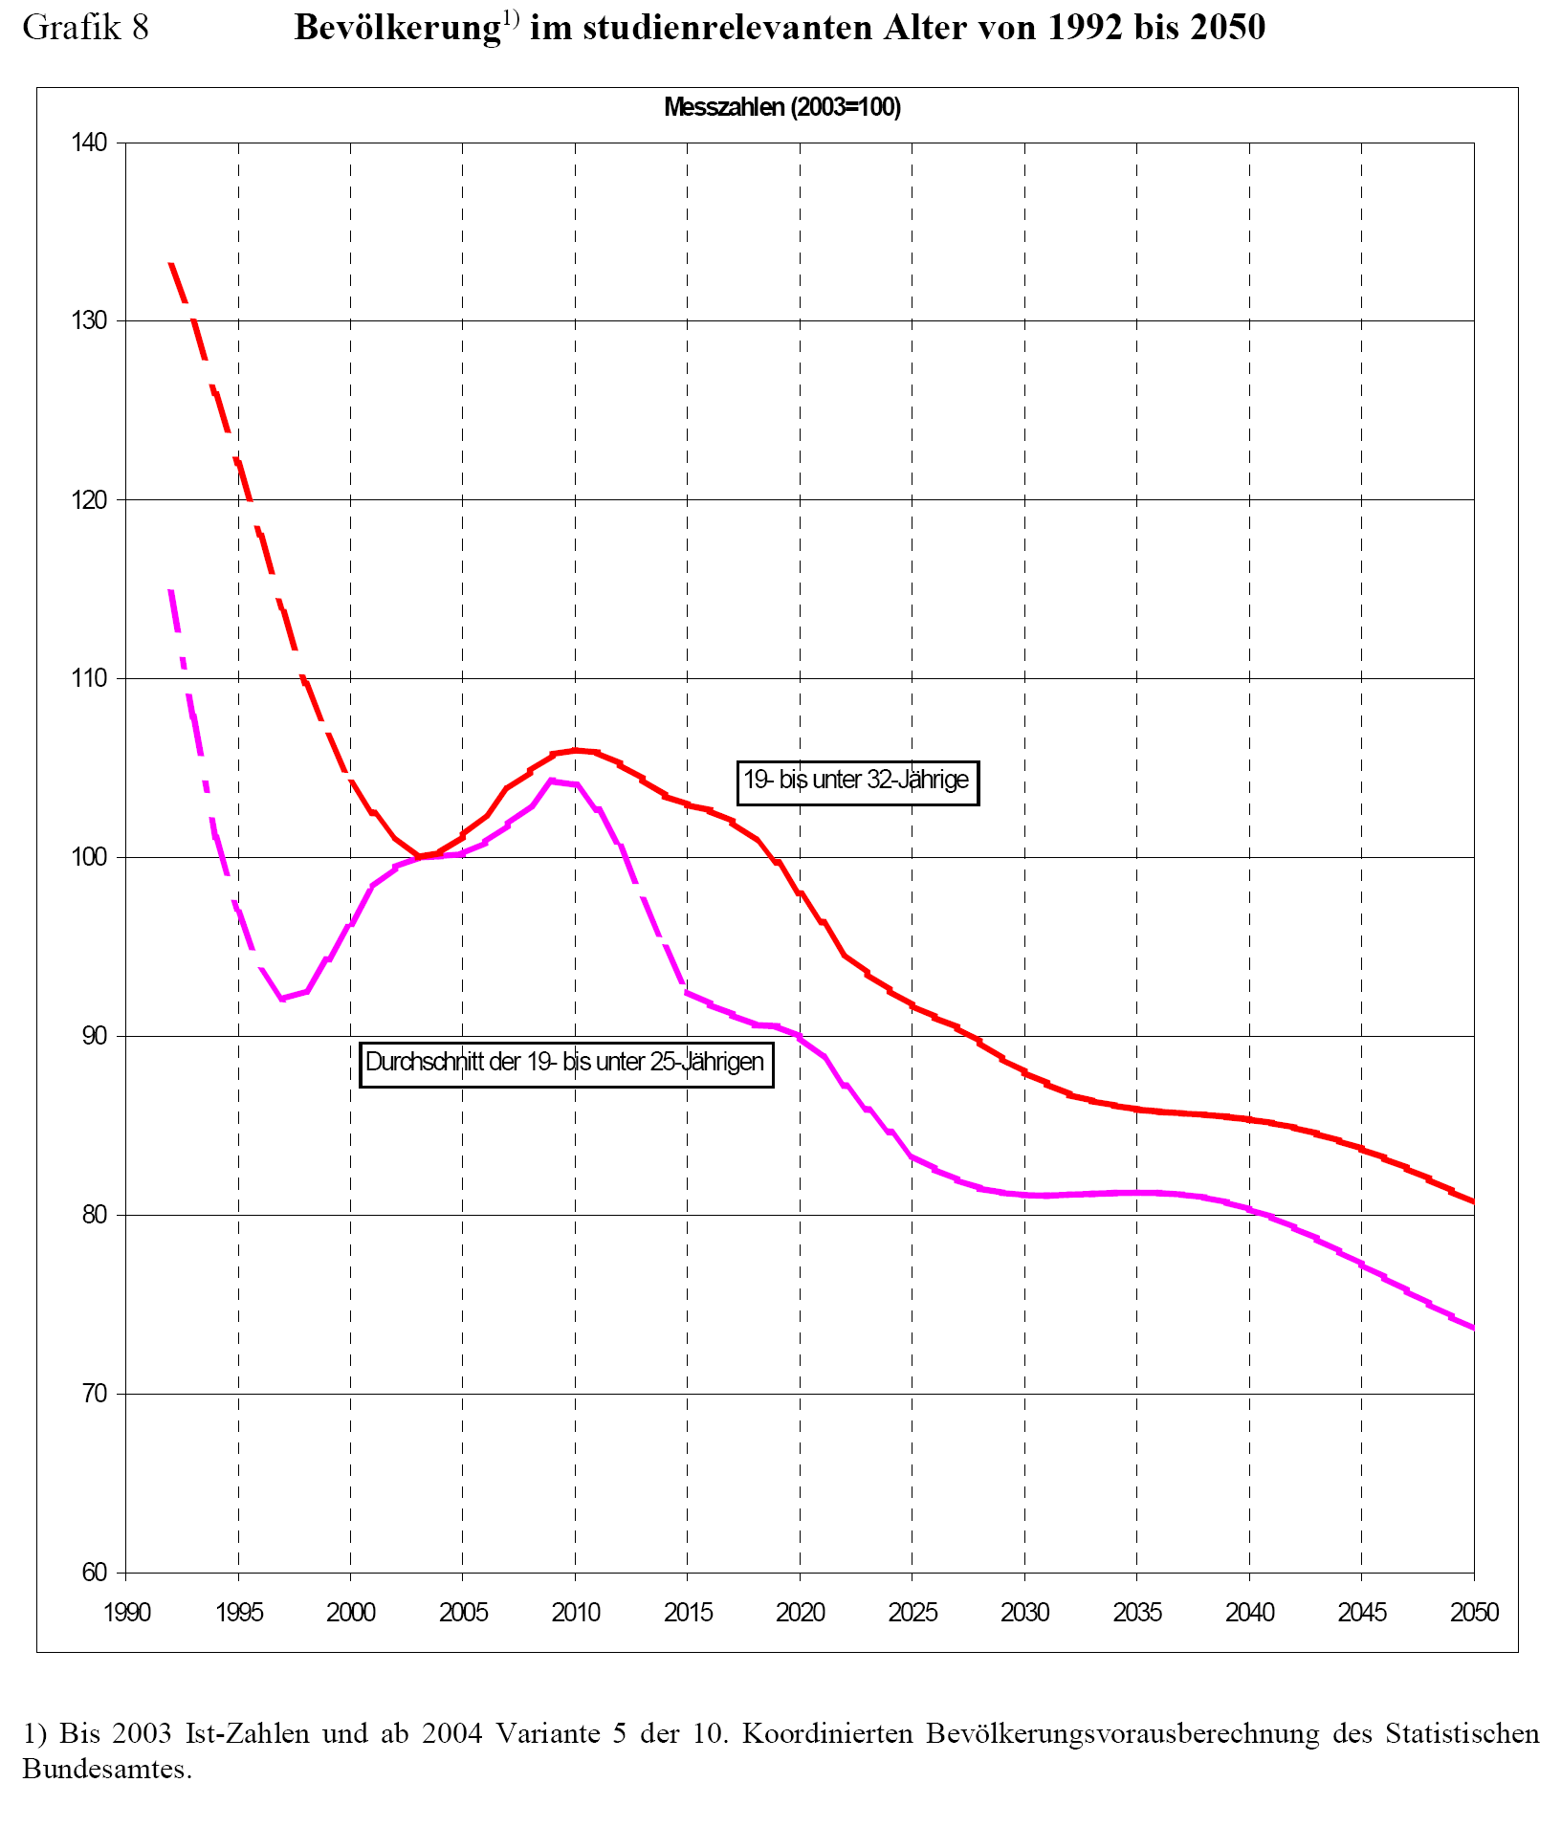
Perspektive Studierendenzahlen
Trend 1:
Mittelfristig steigen die Studierendenzahlen in Bayern und Deutschland stark an, ehe sie nach 2020 absinken.

Slide 8
Kapazitäten
(Raum, Sachmittel, Personal, …)
müssen flexibel vorgehalten werden
e-learning kann diese Flexibilität virtuell schaffen

Slide 9
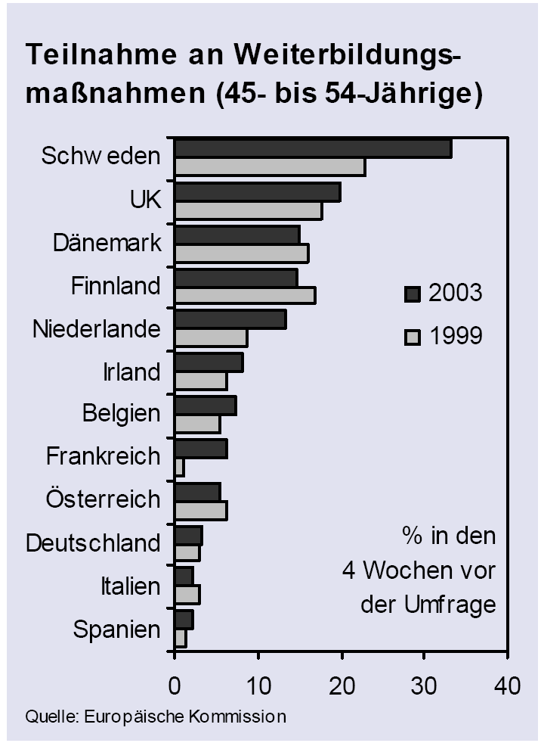
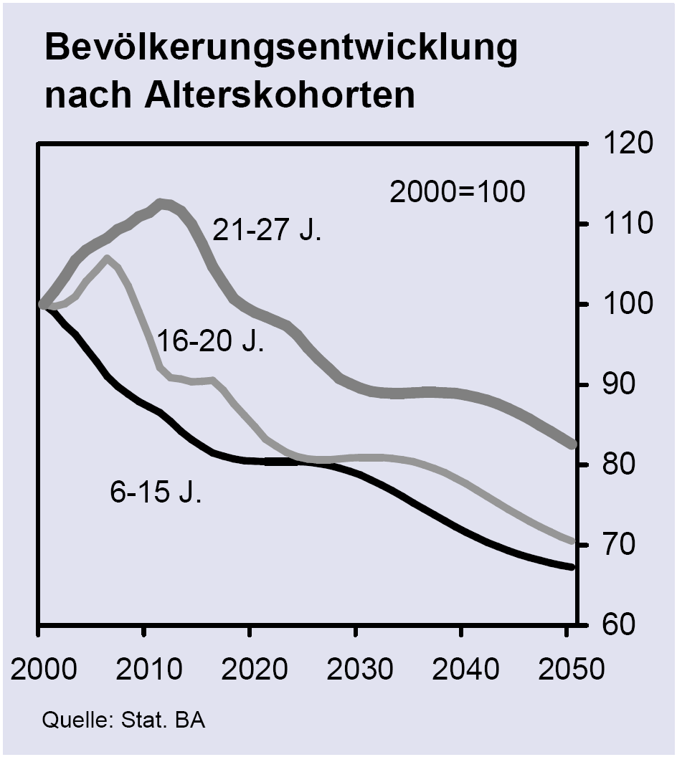
Perspektive Weiterbildung
Trend 2:
Die Bedeutung von Lebenslangem Lernen steigt.
Bergheim, Stefan (2005): Humankapital wichtigster Wachstumstreiber. Erfolgsmodelle für 2020. Frankfurt/M. (Deutsche Bank Research. Aktuelle Themen 324, 14.06.2005).

Slide 10
Lebenslanges Lernen
zeitliche und räumliche Flexibilität
nutzerorientiert
Virtuelle Angebote
leistungsstarke Hard- und Software stärkt Vielfalt der Einsatzmöglichkeiten

Slide 11
Perspektive Studienstruktur
Trend 3:
Die Bedeutung der gestuften Studienstruktur steigt.
Notes:
Können wir hier nicht eine Grafik als Grundlage machen?

Slide 12
Bologna-Prozess
fächer- und länderübergreifend
Modularisierung
stringente Planung
e-learning fordert und unterstützt die strukturierte Planung von konsistenten und ergebnisorientierten Studiengängen

Slide 13
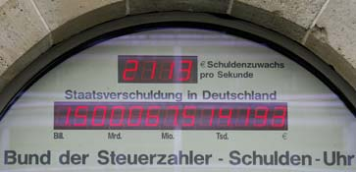
Finanzen
Trend 4:
Der wirtschaftliche Umgang mit knappen finanziellen Ressourcen ist zwingend.

Slide 14
Finanzielle Ressourcen
Einnahmen diversifizieren
Ausgaben besser planen
Wettbewerb vs. Kooperation
Kostendegression, aber nicht alles billiger
VHB = Kooperation

Slide 15
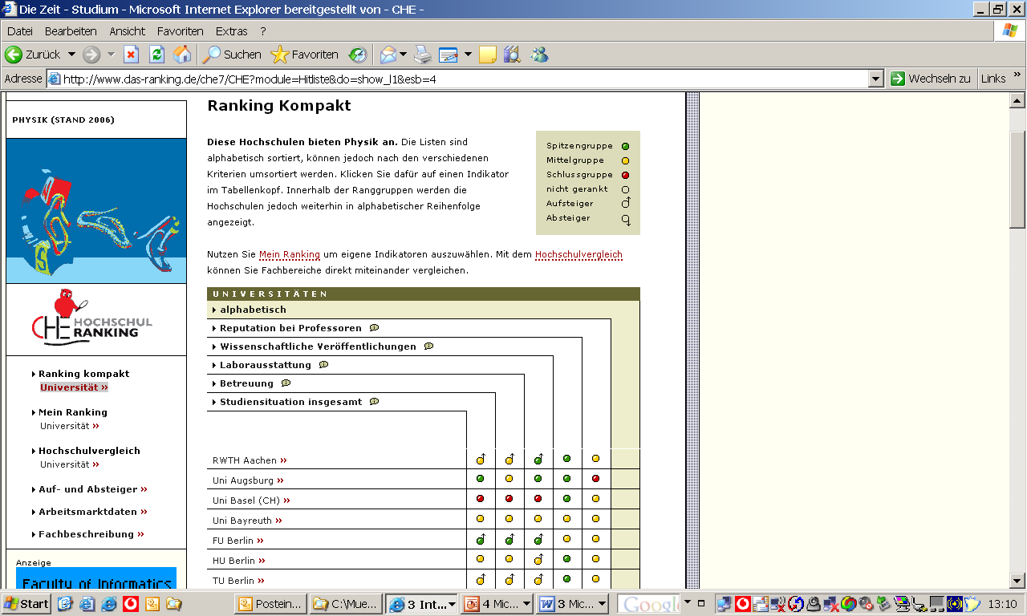
Markttransparenz
Trend 5:
Die Hochschulen orientieren sich auf ihre Nutzer, also die Studierenden.

Slide 16
Wiederentdeckung der Studis
Qualitätsbewusstsein und Profilierung
Markenbildung
Serviceorientierung
e-learning, Vernetzung und e-government tragen hierzu bei

Slide 17
Stand der Virtualisierung
Künftige Rahmenbedingungen der Arbeit der vhb
Ergebnisse der Evaluation der vhb
Ausblick

Slide 18
Evaluation
Die vhb wurde 2004/05 durch eine internationale Gutachterkommission evaluiert.
Dieser gehörten an:
  Hermann Bang (Universität Aarhus)
  Peter Henning (FH Karlsruhe)
  Helmut Hoyer (FernUni Hagen)
  Herbert Kalb (Universität Linz)
  Detlef Müller-Böling (CHE, Vorsitz)
  Gerhart Schmitt (ETH Zürich)
Evaluationsbericht im März 2005 vorgelegt

Slide 19
Drei Hauptziele
Sicherung der Nachhaltigkeit
Stärkung der Orientierung auf die Hochschulen und ihre Interessen
Stärkung der Nutzbarkeit durch die Studierenden

Slide 20
1. Nachhaltigkeit sichern
Verankerung in Mitgliederhochschulen stärken
Staatliche Finanzierung fortführen
Neustrukturierung der Gremien
Marketing stärken
Geschäftsstelle zusammenführen

Slide 21
2. Orientierung auf Hochschulen stärken
Kohärenz des Angebots erhöhen
Verzahnung mit Curricula und Studiengangsplanung suchen
Bedarfe erkennen und Ausschreibungen für als wichtig erkannte Angebote durchführen
Strategische Beratungsaufgaben übernehmen
Hochschulen an der Finanzierung der vhb beteiligen

Slide 22
3. Nutzbarkeit durch Studierende erhöhen
Nutzungsschwellen senken
Betreuung und Prüfung vor Ort stärken
Anerkennungsrisiken beseitigen
Qualitätssicherung verbessern
Absolventenbefragungen durchführen
Kriterienkataloge erarbeiten

Slide 23
Stand der Virtualisierung
Künftige Rahmenbedingungen der Arbeit der vhb
Ergebnisse der Evaluation der vhb
Ausblick

Slide 24
Erfolgsfaktoren
Eigeninteresse der Hochschulen
Integration in Curricula
„Mengengeschäft“ für Studierende (Individualität in der Masse)
Evaluation wiederholen

Slide 25
Danke für Ihre Aufmerksamkeit!

